Slide 1
Общая информация о Калининской АЭС
Проектно-информационная партнерская проверка ВАО АЭС
Дорофеев Александр Евгеньевич
И.о. заместителя Генерального директора – директор филиала
АО «Концерн Росэнергоатом» «Калининская АЭС»

Slide 2

Общие сведения
Решение о строительстве Калининской АЭС в составе четырех энергоблоков с водо-водяными реакторами по 1000 МВт каждый было принято в 70-е годы прошлого века.
После пуска первых двух блоков в 1984 и 1986 годах строительство 3 и 4 блоков было отложено почти на 20 лет. Это было связано как с экономической, так и с политической ситуацией в стране.
 | Тип и проект реакторной установки | Тип турбинной установки | Начало строитель-ства | Подключение к сети
Блок №1 | ВВЭР-1000/ В-338 | К-1000-60-/1500 | 1974 г. | май 1984 г.
Блок №2 | ВВЭР-1000/ В-338 | К-1000-60-/1500 | 1981 г. | декабрь 1986 г.
Блок №3 | ВВЭР-1000/В-320 | К-1000-60/3000 | 1985 г. | декабрь 2004 г.
Блок №4 | ВВЭР-1000/В-320 | К-1000-60/3000 | 1986 г. | ноябрь 2011 г.

Slide 3
Основные итоги работы АЭС за 2021 год
1
Не допущено нарушений в работе АЭС, классифицированных по Международной шкале ядерных событий (INES) уровня 1 и выше
Отсутствовали случаи облучения персонала более контрольного уровня индивидуальной дозы
Выработано электроэнергии: за 2021 год - 34,32 млрд кВт∙ч (102,6% к целевому уровню)
Выбросы радиоактивных веществ в атмосферу и сбросы в поверхностные воды
не превысили установленных допустимых значений
Отсутствовали несчастные случаи с персоналом АЭС и персоналом подрядных организаций
2
3
4
5

Slide 4
ИНДИКАТОРЫ БЕЗОПАСНОСТИ
Ежедневный мониторинг состояния безопасности
КЛЮЧЕВЫЕ ПОКАЗАТЕЛИ | ТЕКУЩЕЕ ЗНАЧЕНИЕ | ПРОГНОЗНОЕ ЗНАЧЕНИЕ НА КОНЕЦ 2022 г.
INES, кол-во событий уровня 2 и выше | 0 | 0
Снижение тяжести травматизма, включая подрядчиков | 100 % (0 случаев) | 100 % (0 случаев)
Пн | Вт | Ср | Чт | Пт | Сб | Вс
26 | 27 | 28 | 29 | 30 | 1 | 2
3 | 4 | 5 | 6 | 7 | 8 | 9
10 | 11 | 12 | 13 | 14 | 15 | 16
17 | 18 | 19 | 20 | 21 | 22 | 23
24 | 25 | 26 | 27 | 28 | 29 | 30
- без нарушений безопасности
- события относящиеся к безопасности
- события значимые для безопасности
СОБЫТИЯ СВЯЗАННЫЕ С БЕЗОПАСНОСТЬЮ
ПОКАЗАТЕЛИ | ЗА НЕДЕЛЮ | ОТНОСЯЩИЕСЯ К БЕЗОПАСНОСТИ ЗА 2022 г.
События в ЯД и РАД | 0 | 0
События в ПОЖ, ПРОМ, ЭКОЛ, ГТС | 0 | 0
Несчастные случаи | 0 | 0
Несчастные случаи у подрядчиков на АС | 0 | 0

Slide 5
ЯДЕРНАЯ БЕЗОПАСНОСТЬ
Результаты контроля пределов и условий
безопасной эксплуатации
Надежность ядерного топлива
Предельное значение 40,6 МБк/кг (эксплуатационный предел).
ПОКАЗАТЕЛЬ | СТАТУС
Отсутствие нарушений режима обращения, хранения и защиты ядерных материалов
Отсутствие аномалий в учёте и контроле ЯМ
Отсутствие нарушений в работе при обращении с ОЯТ
- нет нарушений, - есть нарушения
Выполнение мероприятий по результатам проверки состояния ЯБ внутренней комиссией
Приказ №9/ф04/185-п от 31.01.2022
Выполнение мероприятий по результатам
Дня ядерной безопасности в 2021 году
Приказ №9/ф04/1115-п от 08.07.2021
Максимальная за квартал суммарная приведенная активность йодов 131÷135 в т/н 1 контура, МБк/кг.
Протечки теплоносителя I контура во II контур через парогенераторы на блоках №№1,2,3,4 отсутствуют.
Мероприятия к выполнению –нет
Мероприятия к выполнению – ОЯБиН, ОЛ, ОИТПЭ, УТП
Notes:
Результаты контроля пределов и условий безопасной эксплуатации выполнить в виде отчета по показателям
Показатель надежности ЯТ выполнить в виде графика Активности I131-135, указать предельное значение 37МБк/кг, если есть другие значения целевые/средние и тд., то провести линию (при необходимости разбить на 4 графика отдельно по блокам)
Контроль выполнения мероприятий при необходимости оставить или заменить на текущие проблемные вопросы или мероприятия
Изменение формата допускается
5

Slide 6
РАДИАЦИОННАЯ БЕЗОПАСНОСТЬ
Выбросы радионуклидов в атмосферу
Максимальная индивидуальная доза облучения
% от ДВ
Коллективная доза облучения

Slide 7

Выполнение задач на 2022 год (1/2)
Отсутствие нарушений по шкале INES уровня 2 и выше
Исполнение государственного контракта на переработку накопленных (федеральных) РАО в 100% объеме
Разработка и принятие Программы внедрения 7 «золотых правил» концепции «Vision Zero» в АО «Концерн Росэнергоатом» (в рамках задач 2022 года)
Модернизация комплекса электрооборудования системы управления и защиты (КЭ СУЗ) на энергоблоке №3
Организация подготовки АЭС АО «Концерн Росэнергоатом» к работе в осенне-зимний период 2022-2023
Замена воздушного выключателя ОРУ-750 кВ (В-60) энергоблока №2
Модернизация (замена) статора турбогенератора типа ТВВ-1000-4УЗ на энергоблоке №2
Внедрение аварийных КИП на Калининской АЭС (энергоблоки № 2, 3, 4) в объёме 2022 года

Slide 8
Выполнение задач на 2022 год (2/2)
Замена электродвигателя ЦН №1,3 (4VC10D01,03) с целью исключения планетарного редуктора PVA80 на энергоблоке №4
Замена ПВД 6,7 на ПВД камерного типа ПВД-К-6,7 на энергоблоке №3
Проведение качественного ремонта основного оборудования в соответствии с требованиями НД:
- на энергоблоке № 2 в 63 суток с 19.03.2022 по 20.05.2022;
- на энергоблоке № 3 в 62 суток с 08.10.2022 по 08.12.2022;
- на энергоблоке № 4 в 35 суток с 15.01.2022 по 18.02.2022;
Выполнение показателя «Объем выработки электроэнергии на АЭС» на уровне не ниже целевого уровня (выработка 31 413 млн кВт ч; КИУМ 89,65 %)

Slide 9
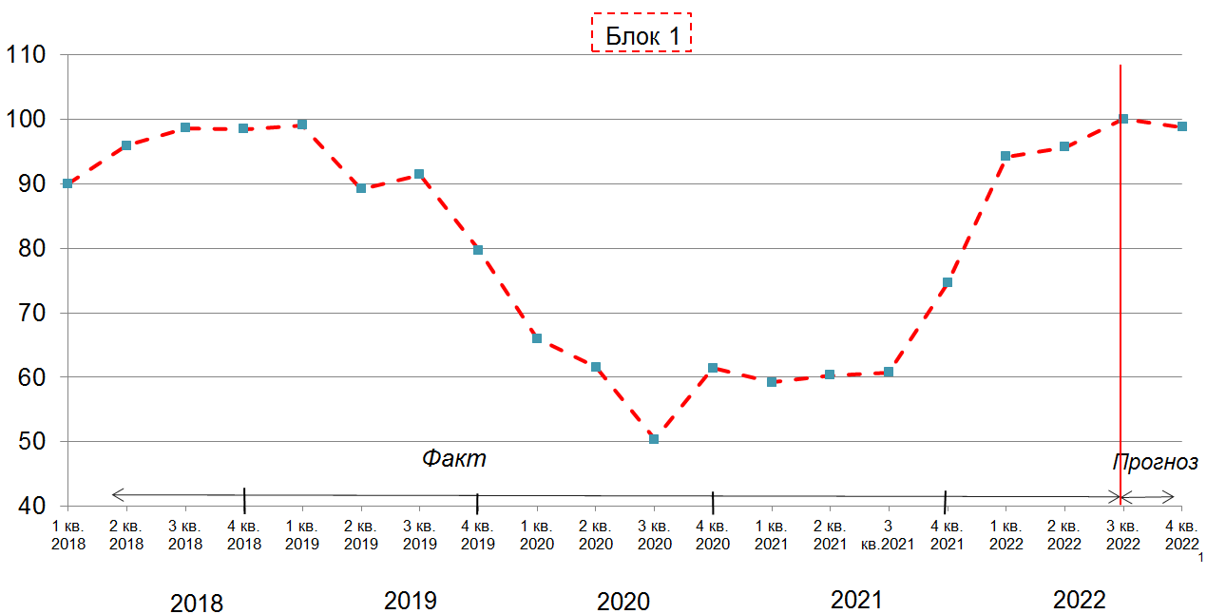
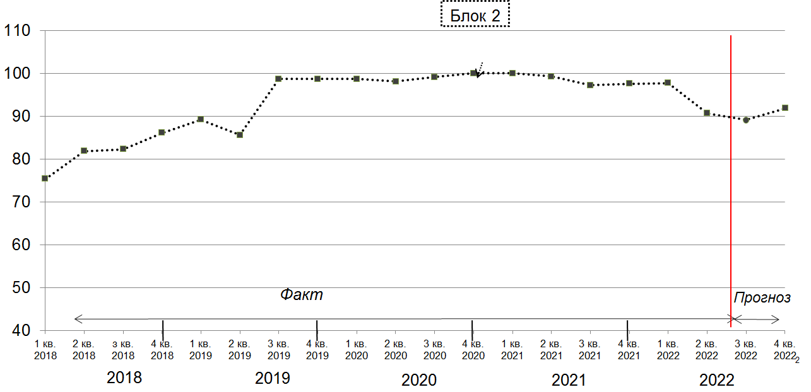
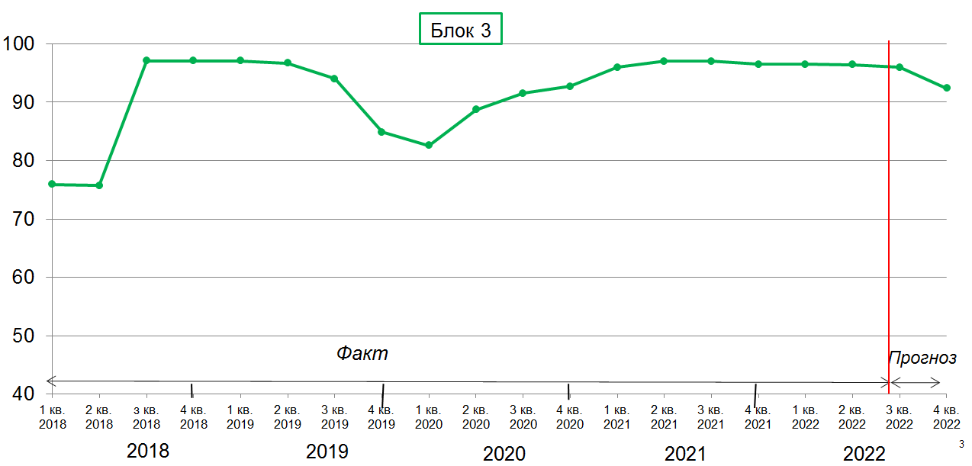
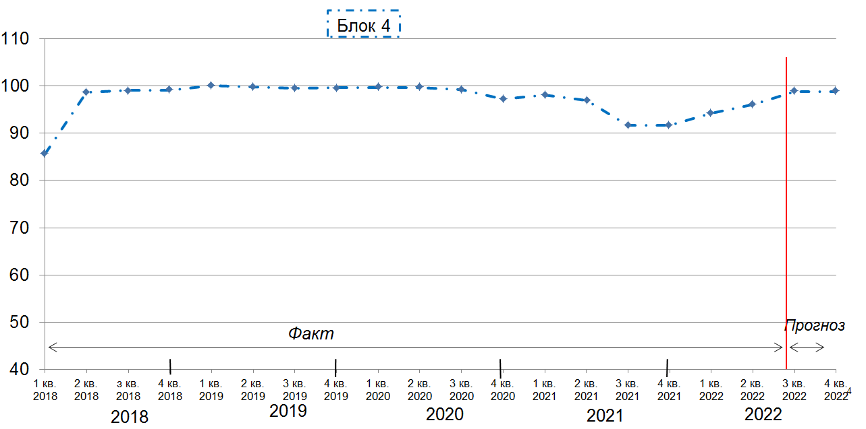
Текущее состояние индексов
ВАО АЭС энергоблоков 1- 4 Калининской АЭС
Notes:
При докладе ОБЯЗАТЕЛЬНО указать об отсутствии незапланированных спадов на рассмотренном прошедшем периоде

Slide 10
Нарушения и отклонения

Slide 11
Организационные меры для безопасной
и надежной работы Калининской АЭС
ЕЖЕДНЕВНО
планирование работ на предстоящие сутки;
критический анализ поданных заявок на выполнение работ;
обсуждение проблем в эксплуатации;
обсуждение выполненных работ в течение дня;
постановка задач линейным руководителям, в непосредственном подчинении которых находится оперативный персонал.
технологические совещания под руководством Директора, ГИС;
технологические видеосовещания под руководством Первого ЗГИЭ с линейными руководителями
использование инструментов предотвращения ошибок и примеров из опыта эксплуатации;
обсуждение возможных отклонений и действий при их возникновении.
При выполнении
работ
Все переключения первой и второй категории, при которых возможно нарушение условий безопасной эксплуатации или изменение режима работы энергоблока
Согласование с главным инженером
Notes:
В целях поддержания достигнутого уровня эксплуатации, обеспечения безопасной, надежной и устойчивой работы энергоблоков на Калининской АЭС организованы:
ежедневные технологические совещания под руководством Директора;
ежедневные технологические видеосовещания под руководством Первого ЗГИЭ и линейных руководителей с целью:
планирования работ на предстоящие сутки;
критического анализа поданных заявок на выполнение работ;
обсуждения проблем в эксплуатации;
обсуждения выполненных работ в течение дня;
постановки задач линейным руководителям, в непосредственном подчинении которых находится оперативный персонал.
согласование с главным инженером всех переключений первой и второй категории, при которых возможно нарушение условий безопасной эксплуатации или изменение режима работы энергоблока;
проведение целевых инструктажей перед проведением работ
с использованием инструментов предотвращения ошибок;
обсуждения возможных отклонениях и действий при их возникновении;
примеров из опыта эксплуатации.

Slide 12

Организационные меры для безопасной
и надежной работы Калининской АЭС
Контроль техническими руководителями АС (АТП)
Проведение переключений, испытаний, влияющих на безопасную и надежную работу
Запрет выполнения
сложные переключения с 21-00 ч. до 07-00 ч.
В исключительных случаях на переключение
после 21-00 ч. разрешение дает ГИС
2-х сложных переключений одновременно
Критический анализ АТП перед подачей и утверждением заявок, началом выполнения работ
Программы выполнения работ, влияющих на безопасную и устойчивую работу энергоблоков

Slide 13
Технические мероприятия по обеспечению безопасной и надежной работы Калининской АЭС
Заменен статор турбогенератора энергоблока №2;
Заменены высоковольтные вводы блочного трансформатора блока № 2 (фаза «А», «В», «С»);
На энергоблоке №4 выполнена замена электродвигателей циркуляционных насосов № 1, 2, 3, 4 (4VC10D01, 02, 03, 04) с целью исключения планетарных редукторов;
На энергоблоке № 4 внедрены самостабилизаторы давления.
Мероприятия, запланированные в ППР-2022 (08.10.2022-13.12.2022), энергоблок №3.
модернизация комплекса электрооборудования СУЗ;
модернизация управляющей системы безопасности УСБИ-2;
модернизация системы управления машины перегрузочной (МП-1000);
замена ПВД-6,7 на ПВД камерного типа ПВД-К-6,7.

Slide 14
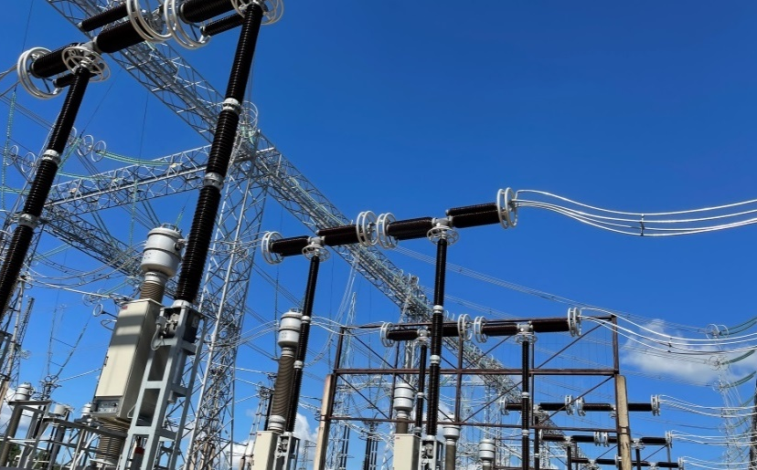
Технические мероприятия ЭТО
Реализация программ модернизации ОРУ-330/750 кВ
2020-2022гг. - полностью выполнена Программа замены выключателей ОРУ 330-750 кВ на АЭС АО «Концерн Росэнергоатом» с использованием современного электротехнического оборудования.
Замена 100 % воздушных выключателей 330 и 750 кВ на элегазовые с новыми разъединителями подвесного исполнения.
Экономия электроэнергии на собственные нужды АЭС (0,008 % или 70080 кВт*ч в год) и ТОиР электро-оборудования (4500 чел. час. в год)
Полный отказ от воздушной сети сжатого воздуха с компрессорными установками
Notes:
Нужно новое, качественное фото, демонстрирующее выполнение указанного мероприятия
Возможно указать в цифрах эффективность (на сколько процентов по сравнению с периодом «до» снизились затраты

Slide 15
Технические мероприятия. ЭТО
Повышение надежности силовых трансформаторов
Контроль работы оборудования
На всех блочных трансформаторах энергоблоков
№1-4 установлены системы мониторинга.
Системы мониторинга осуществляют контроль параметров силовых трансформаторов: ХАРГ, температура, тангенс дельта, интенсивность частичных разрядов.
Назначение систем мониторинга – оценка и прогнозирование технического состояния трансформаторов путем непрерывного измерения, регистрации и отображения их основных параметров .

Slide 16
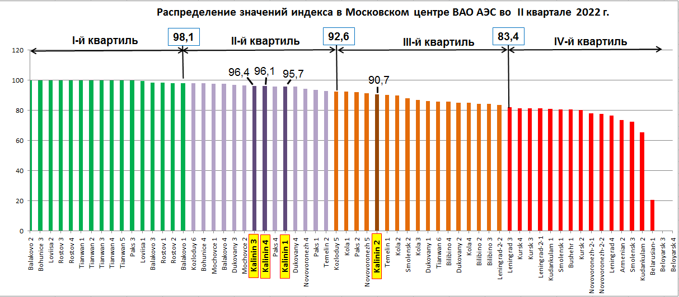
Показатели блоков АЭС (индекс ВАО) Московского центра ВАО (на 30.06.2022 с сайта ВАО)
II-й квартиль – блоки №№ 3, 4, 1
III-й квартиль – блок № 2

Slide 17
Индексы ВАО для энергоблока №1 и №2
Значение индекса для энергоблока №1 в первом квартале 2022 года перешло из четвертого (худшего) квартиля во второй из-за окончания воздействия негативных показателей по итогам длительного ремонта энергоблока №1 с работами по замене СКУ и ЭТО в 2020 году.
Значение индекса для энергоблока №2 во втором квартале 2022 года переместилось в 3-й квартиль из-за капитального ремонта длительностью 62 суток.

Slide 18
Результаты повторной партнерской проверки
№ | ОБЛАСТЬ ДЛЯ УЛУЧШЕНИЯ | УРОВЕНЬ
1. | Эксплуатация (OP.2-1) | А
2. | Управление конфигурацией: Проектным состоянием АЭС (CM.3-1) | А
3. | Радиационная безопасность (RS.1-1) | А
4. | Техническое обслуживание и ремонт (MA.1-1) | В
5. | Профессиональные работники атомной отрасли (NP.1) | В
6. | Надёжность оборудования (ER.4-1) | В
7. | Эксплуатация (OP.1-1) | В

Slide 19
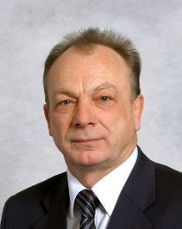
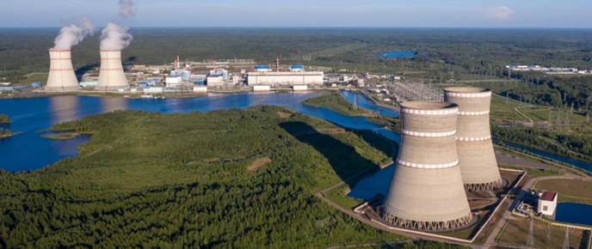
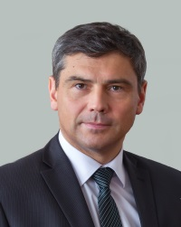
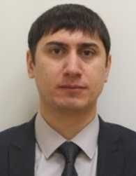
Команда Калининской АЭС
 | Игнатов Виктор Игоревич Директор
 | Дорофеев Александр Евгеньевич Главный инженер
 | Алыев Руслан Ровшанович Заместитель главного инженера по безопасности и надёжности. Ответственный представитель КлнАЭС

Slide 20
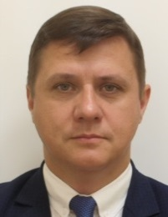
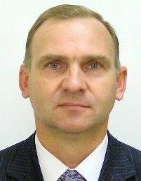
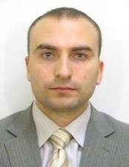
Команда Калининской АЭС
 | Молотов Сергей Вячеславович Заместитель главного инженера по производственно-техническому обеспечению и качеству
 | Коцарев Михаил Николаевич Главный инспектор
Администрация и управление
 | Голубев Евгений Александрович Заместитель главного инженера по эксплуатации общестанционных объектов
Эксплуатация

Slide 21



Команда Калининской АЭС
 | Волков Олег Геннадьевич Заместитель главного инженера по ремонту
Техническое обслуживание и ремонт
 | Лехтман Игорь Аурелович Заместитель главного инженера по инженерной поддержке и модернизации
Инженерно-техническое обеспечение
 | Цицер Алексей Александрович Начальник ХЦ
Химия

Slide 22
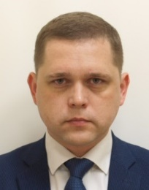
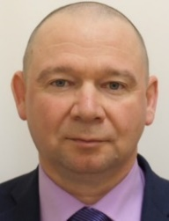
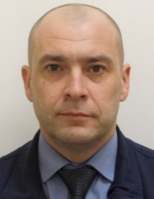
Команда Калининской АЭС
 | Колесниченко Евгений Павлович Заместитель главного инженера по подготовке персонала – начальник УТП
Подготовка персонала
 | Соловьев Алексей Анатольевич Начальник ОПБ
Противопожарная защита
 | Соколов Павел Владимирович Начальник ОРБ
Радиационная защита

Slide 23

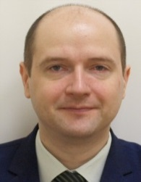
Команда Калининской АЭС
 | Сушкевич Дмитрий Анатольевич Первый заместитель главного инженера по эксплуатации
Противоаварийная готовность и управление тяжелыми авариями
Опыт эксплуатации и совершенствование производственной деятельности. Проверка выполнения рекомендаций SOER
 | Липунов Игорь Владимирович Начальник ОИОЭиРН

Slide 24
Ожидания от Партнерской проверки
Коллектив Калининской АЭС стремится использовать проектно-информационную партнерскую проверку ВАО АЭС-МЦ для совершенствования по всем направлениям деятельности.
По результатам взаимодействия с экспертами ВАО АЭС-МЦ мы ожидаем подтверждения соответствия деятельности лучшим практикам, а также предложений по дальнейшему совершенствованию нашей работы.
Желаю приятного и конструктивного общения с коллегами, доверительной атмосферы и успешной работы.
Наша общая цель – повышение безопасности Калининской АЭС!

Slide 25
Спасибо
за внимание
Дорофеев Александр Евгеньевич
И.о. заместителя Генерального директора – директор филиала АО «Концерн Росэнергоатом» «Калининская АЭС»
07.10.2022

